Slide 1
Mijn Gezondheidsdossier
-
Beschikbaar online in mijn
Medisch dossier

Slide 2
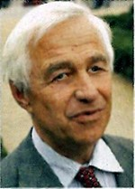

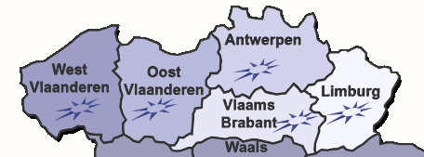
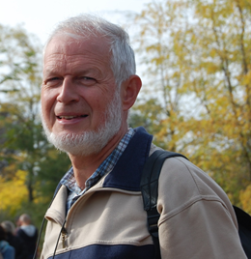
VZW opgericht in juni 2000
Prof. Em. Walter Leirman
Willy Messiaen, animator Seniornet Vlaanderen

Slide 3

Overzicht
Persoonlijk Medisch Dossier online
  Introductie gezondheidsdossier:
    Van waar komt het, wie is er mee begonnen?
    Dossier met twee zijden: zorgverstrekker en zorgbehoevende (de burger).
  Correct bepalen wie ik ben: mijn identiteit met itsme.
  Mijn persoonlijk gezondheidsdossier.
Het gezondheidsdossier bevat vandaag een beperkt aantal functies, maar daar zullen er de komende jaren nog heel wat bijkomen.

Slide 4



Federale en Gewestelijke Overheid willen de burger beter informeren over haar/zijn medische toestand.
Eén overheidsportaal voor al uw gezondheidsgegevens
MyHealthViewer geeft 6,7 miljoen Vlamingen gebruiksvriendelijke en mobiele toegang tot gezondheidsgegevens
.

Slide 5

Medische gegevens
Medische labo´s
Specialisten
Ziekenhuizen
Databases
Medische wereld
Huisartsen
. . .
Persoonlijk
medisch
dossier
Persoonlijk
Medisch dossier
Burger

Slide 6
Wat wil de overheid bereiken:
Alle medische gegevens van elke burger beschikbaar op 1 plaats.
Toegankelijk voor de zorgverleners: arts, apotheker, tandarts, verpleegster, kinesist, ziekenhuis, 100/112, …
Zorgverleners met een therapeutische relatie met de burger.
Ook toegankelijk voor de betrokken burger.
Voordelen:
  Niet altijd opnieuw dezelfde vragen.
  Alle zorgverleners zien alle informatie.
  Geen tijdverlies.

Slide 7
Maar:
Niet iedereen kan zo maar aan al je gegevens.
Iedere burger moet toestemming geven dat het dossier wordt aangemaakt. Daarnaast moet hij ook aan de huisarts vragen om het dossier aan te maken.
De burger geeft ook aan welke arts, apotheker, … toegang krijgt tot haar/zijn medisch dossier.
Elke toegang kan door de burger op elke moment terug ingetrokken worden.
De overheid, je werkgever, je verzekering, je mutualiteit, … kunnen dus niet aan je gegevens.

Slide 8
Waar vind ik mijn medisch dossier
Uiteraard gaat heel dit verhaal over Mijn Persoonlijk Dossier.
Hoe bepaalt het systeem wie ik ben, zodat ik niet het dossier van mijn gebuur te zien krijg en mijn gebuur niet mijn dossier?
Mijn identiteit wordt bepaald door mijn eID (identiteitskaart).
Op pc, tablet en smartphone: met itsme en itsme-code.
Je moet wel een smartphone hebben.

Slide 9
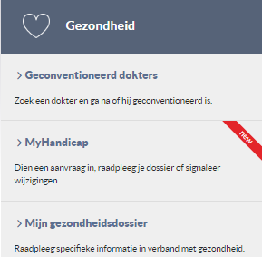
Hoe vind ik mijn medisch dossier:
Op pc, tablet of smartphone.
Naar internet gaan: Chrome, Safari, Edge, Firefox,
Internet Explorer.
Internetadres: www.mybelgium.be
Hoofdstuk Gezondheid.
Onderdeel Mijn Gezondheidsdossier.

Slide 10
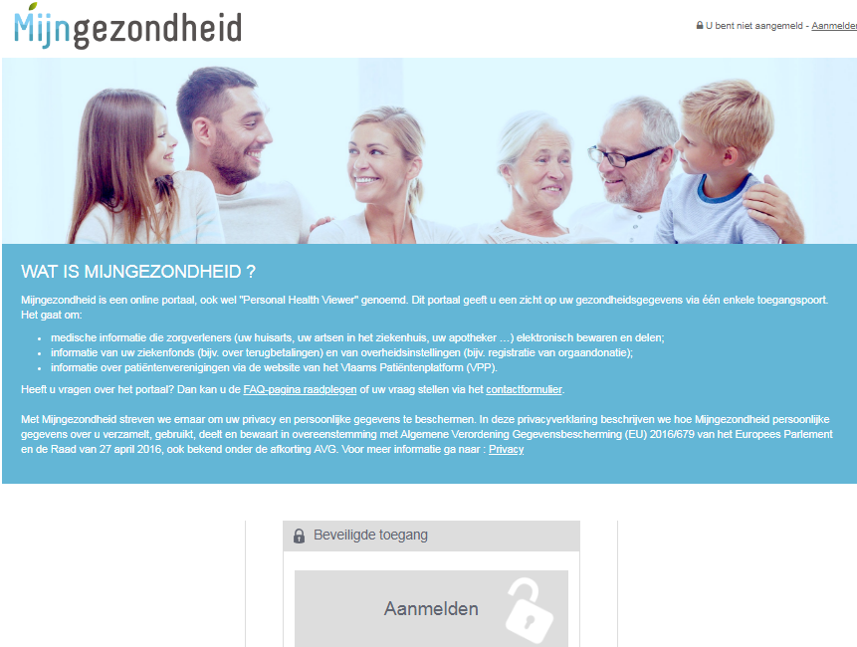

Slide 11
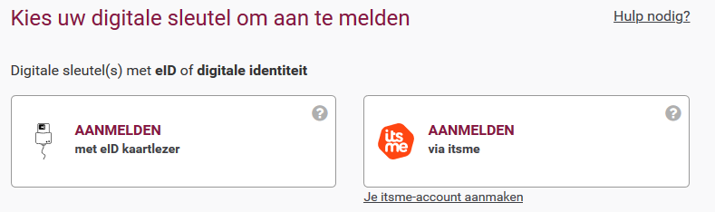
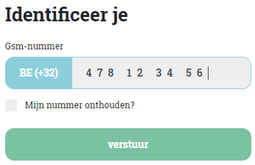
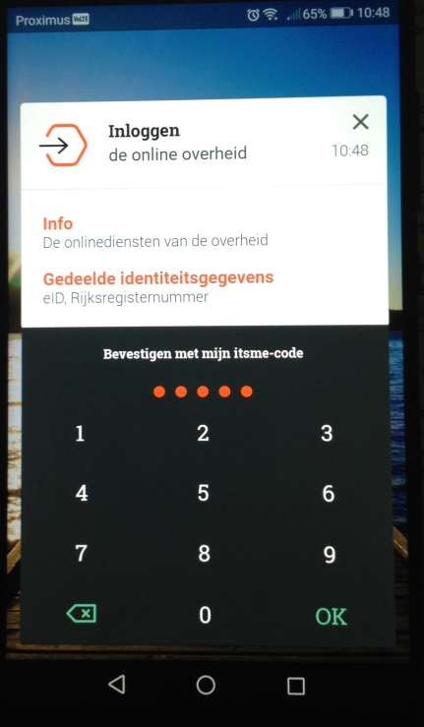
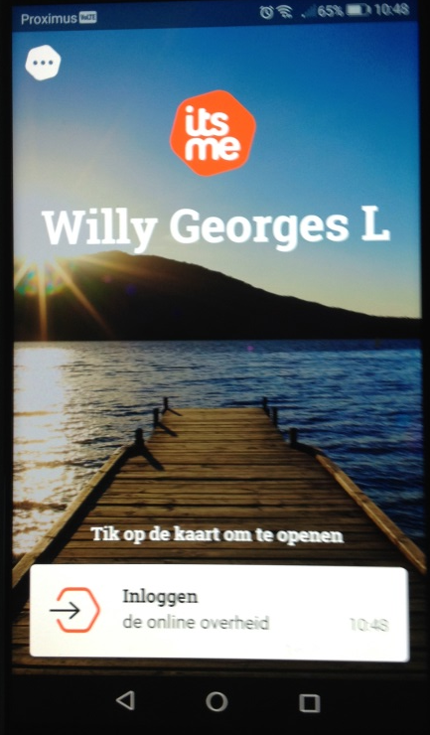

Slide 12
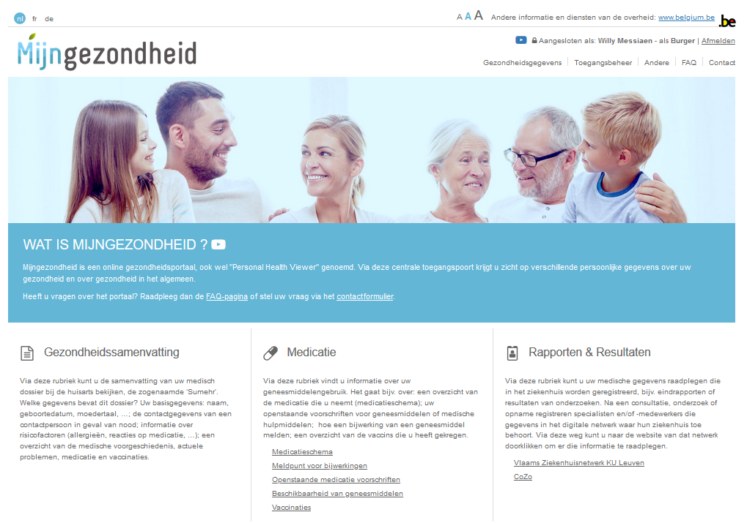

Slide 13
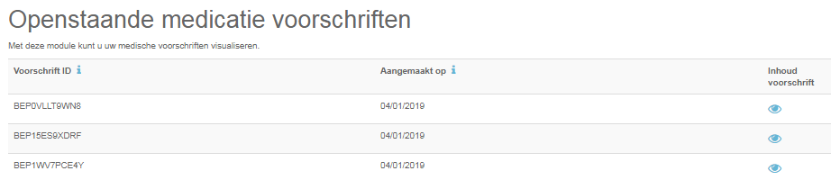
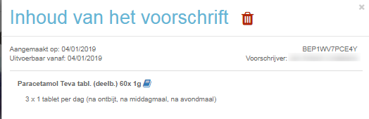

Slide 14
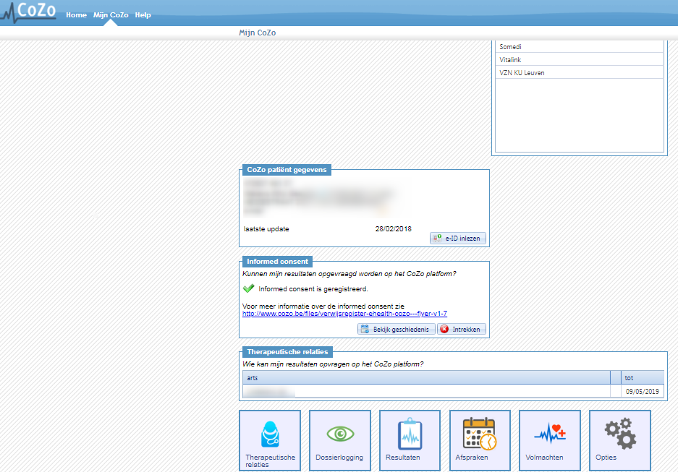

Slide 15
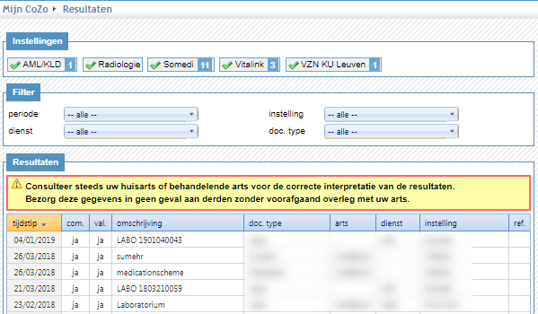
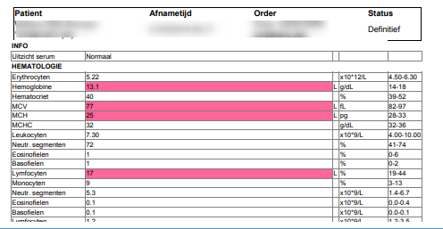
Sumehr: medische toestand.
Medicatieschema: medicatie
die moet genomen
worden en wanneer.
LABO…: resultaat van labo-
onderzoek.

Slide 16
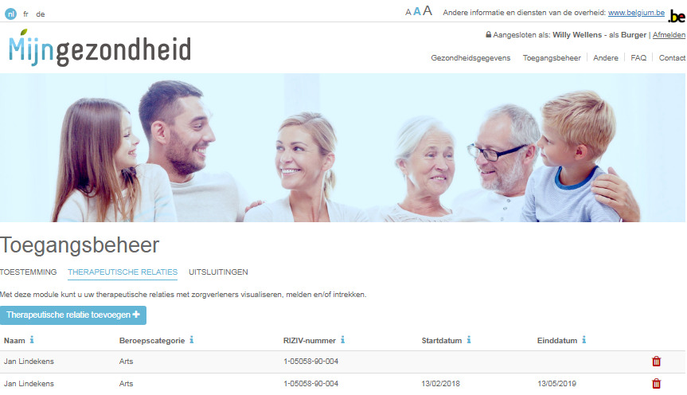
Therapeutische Relaties
Terug naar vorig scherm
Bij beëindiging niet vergeten af te melden

Slide 17


Gezondheidsgeletterdheid: een derde van de Belgen begrijpt info over zijn gezondheid niet

Slide 18
Welke acties zijn mogelijk?
Relatie en dialoog tussen de burger en zorgverleners verbeteren
Iedereen ertoe aanzetten om preventief aan zijn of haar gezondheid te werken met gerichte acties naar de meest kwetsbare bevolkingsgroepen
Digitale kloof overbruggen
Betere communicatievaardigheden bij zorgverleners
Het gezondheidssysteem gebruiksvriendelijker maken: eenvoudig afspraken kunnen maken, je persoonlijk dossier bekijken, signalisatie en aangeboden informatie in ziekenhuizen bekijken, …
Inspraak van gebruikers organiseren
Over sectoren en beleidsniveaus heen mensen op weg helpen om hen te versterken in hun ‘gezondheidsgeletterdheid’
Beleidsmaatregelen die zorgverleners ertoe aanzetten om aandacht te besteden aan begrijpbare informatie.

Slide 19
Nieuw sinds 23 januari 2019 https://www.gezondheidskompas.be/
Dit kompas wil je helpen om inzicht te krijgen in jouw gezondheidsrisico’s en jou adviezen geven om jouw gezondheid te bevorderen. Het is mogelijk dat het Gezondheidskompas je verwijst naar je huisarts om een aantal aspecten verder te onderzoeken. Je bent volledig vrij om de adviezen al dan niet op te volgen.
Het gezondheidskompas wordt aangeraden voor personen ouder dan 45 jaar.

Slide 20
Vragen over de inhoud van het
Medisch Dossier stel je best aan je huisarts

Slide 21

Seniornet Vlaanderen
dankt u voor de aandacht

